Slide 1

Objetos
Orientação a Objetos – DCC025
Profª. Bárbara de Melo Quintela
barbara@ice.ufjf.b
Universidade Federal de Juiz de Fora – UFJF
Departamento de Ciência da Computação - DCC
2012.3

Slide 2
Objetos
Definição de Objetos
  Representa um elemento que pode ser identificado de maneira única. Praticamente tudo pode ser considerado um objeto em OO (pessoas, organizações, eventos, etc.)
  Um objeto pode ser real ou abstrato.
  Objetos possuem informações (dados) e desempenham ações (funcionalidade)
  Importante
    Objetos possuem estado (características/atributos)
    Objetos possuem comportamento (operações/ações/métodos)

Slide 3
Objetos
Continuação
  Objetos possuem identidade: cada objeto é diferente do outro (estado próprio)
Além disso...
  Objetos possuem responsabilidade
    Saber certas coisas e fazer certas coisas
    Questão da divisão de responsabilidades

Slide 4
Objetos
Na POO o programador é responsável por
  Moldar o mundo dos objetos
  Explicar para estes objetos como eles devem interagir entre si.
  Os objetos "conversam" uns com os outros através do envio de mensagens
  Papel principal do programador: Especificar
    Quais serão as mensagens que cada objeto pode receber,
    Qual a ação que aquele objeto deve realizar ao receber uma mensagem

Slide 5
Objetos
Mais Características
  Objeto é algo DINÂMICO: é criado por alguém, tem uma vida, e morre ou é morto por alguém. Pode ter vida temporária (como a execução de um programa) ou persistente (persistirá até que seu desaparecimento seja explicitamente ordenado)
  Objetos temporários: transação financeira, voo de avião.
  Objeto persistente: Professor, aluno, etc.

Slide 6
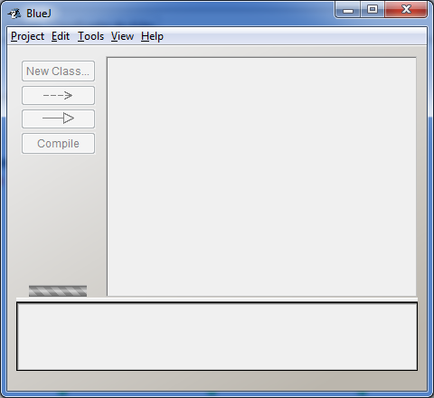

Objetos
Exemplo (BlueJ)

Slide 7
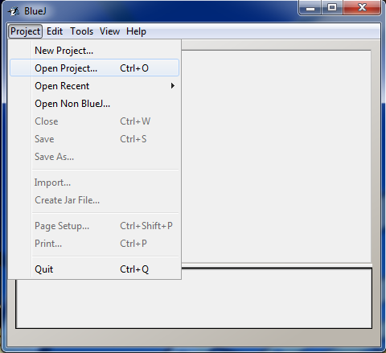
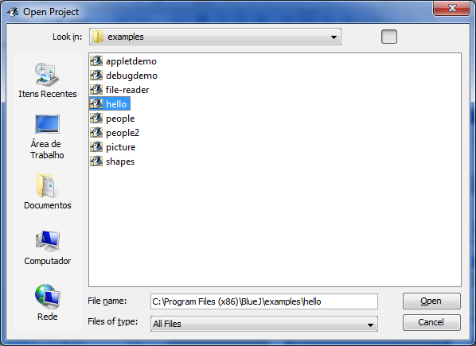
Objetos

Slide 8
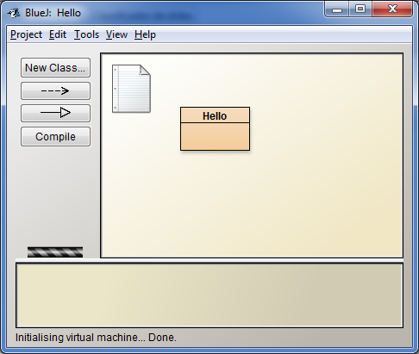
Objetos
Visão: Diagrama
Classe Hello

Slide 9
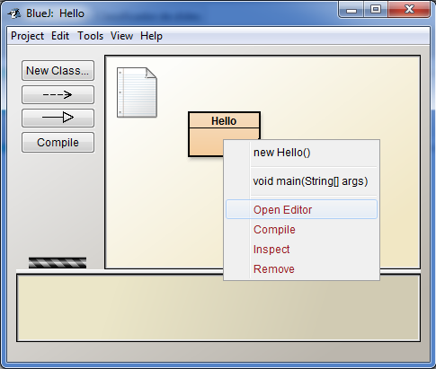
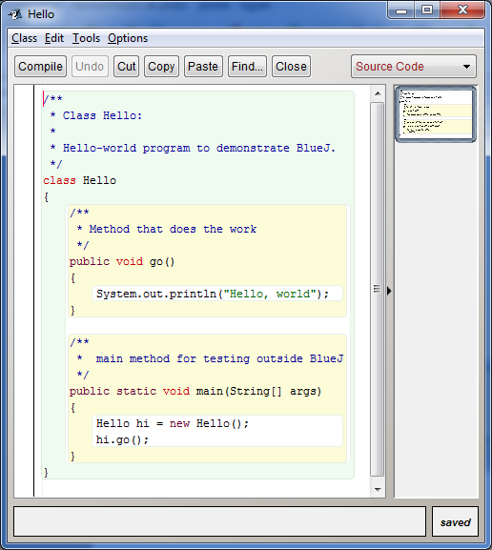
Objetos

Slide 10
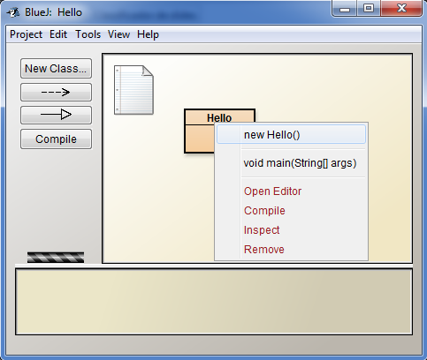
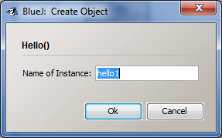
Objetos
Criação de um objeto/instância

Slide 11
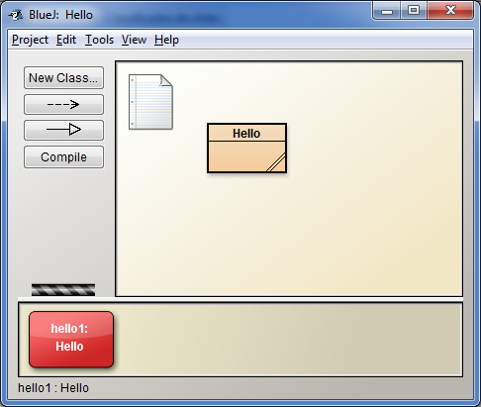
Objetos
Instância hello1

Slide 12
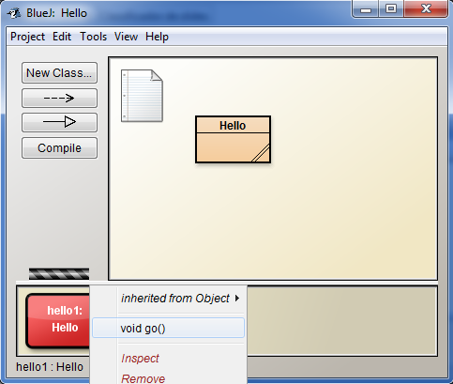
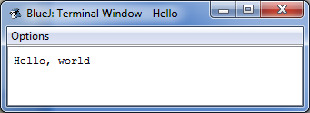
Objetos
Chamada do método go()

Slide 13
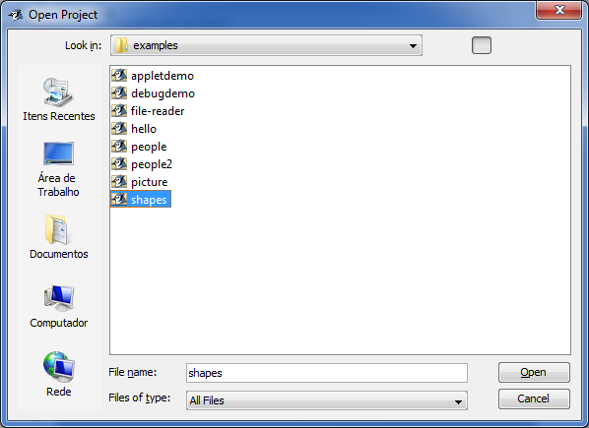
Objetos
Outro exemplo:

Slide 14
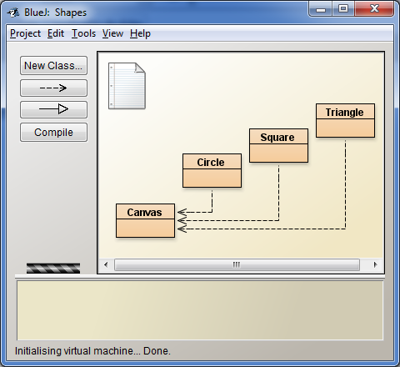
Objetos
Diagrama

Slide 15
Atributos

Slide 16
Atributos
Atributos de Objetos
  Representam um conjunto de informações que caracterizam um objeto
  Cada objeto possui seu próprio conjunto de atributos.
    OBS: Todos os objetos de uma classe possuem os mesmos atributos
  Objetos possuem características próprias que descrevem o seu estado em um determinado momento
    São os atributos ou propriedades de um objeto.

Slide 17
Atributos
Atributos de Objetos
  O exemplo a seguir ilustra o conceito de atributo:
    “A cidade de São José dos Campos possui uma população de 450.000 habitantes.”
      Neste caso “população” é um atributo que descreve o objeto “São José dos Campos” em um determinado momento.

Slide 18
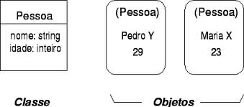
Atributos
Exemplo

Slide 19

Atributos
Característica Importante
  Descrevem as informações que ficam escondidas em um objeto para serem exclusivamente manipuladas pelas operações daquele objeto
    Idéia de Encapsulamento (conceito de OO)
    Informações do objeto devem estar “escondidas”
    São manipuladas pelas operações do objeto (e somente por elas)
    Isso quer dizer que essas informações NÃO devem ser manipuladas por operações de outros objetos.
    Fazendo uma analogia, para ter acesso aos atributos de um objeto, temos que “pedir permissão ao mesmo”.

Slide 20
Métodos

Slide 21
Métodos
Métodos e Operações
  Os objetos são responsáveis por atuar sobre os seus atributos e também sobre outros objetos, para isto desempenham diversas “operações”. Essas operações descrevem o comportamento do objeto, ou seja, o que ele pode ou é responsável por fazer.
    Objetos atuam sobre seus atributos
    Objetos atuam sobre outros objetos (não os atributos de outros objetos)
  Os métodos são a implementação das operações.
    Operações: como calcularMedia, reservarLivro, etc.
    Métodos: implementação dessas operações

Slide 22
Métodos
Métodos e Operações
  O exemplo a seguir ilustra o conceito de operação:
  “A cidade de São José dos Campos incrementou sua população em 50.000 novos habitantes.” Neste caso, a operação de “incrementar” será implementada por um método do objeto “São José dos Campos” que adicionará “50.000” no atributo “população”
  A cidade possuia uma população X
  Incrementamos (ou seja, somamos) uma quantidade de 50.000
  Essa operação serial algo equivalente a: população = população + 50.000
  Não é difícil imaginar o código que faça essa conta simples

Slide 23
Métodos
Métodos e Operações
  Uma operação é uma função ou transformação que pode ser aplicada aos atributos de uma classe.
  Um método é a implementação de uma operação para uma classe.
    Por exemplo, o objeto do tipo Arquivo pode ter a operação imprimir. Podem ser implementados diferentes métodos para imprimir arquivos ASCII, arquivos binários e arquivos com figuras digitalizadas.

Slide 24
Métodos
No exemplo temos a operação mudarValor(int valor).
Uma operação é uma função de operação que pode ser aplicada aos atributos de um objeto. Neste sentido, um objeto do tipo Financeiro tem o atributo valorTotal que pode ser modificado (transformado) através da operação mudaValor
A operação passa a se chamar método quando ela possui uma implementação. No exemplo, poderíamos ter o seguinte método:
void mudarvalor(int valor){
valorTotal = valor * 10;
}
Financeiro
int valorTotal
void mudarValor(int valor)

Slide 25
Métodos
Assinatura
  Cabeçalho de um método – informações sobre o método
    Se retorna ou não resultado
    Parâmetros requeridos
  //método para recuperar nome de curso
  public String getCourseName()
  //método para configurar nome de curso
  public void setCourseName(String name)
  Obs: Nome do parâmetro diferente não muda a assinatura do método!

Slide 26
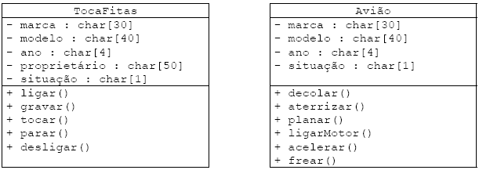
Métodos
Representação UML de Classe

Slide 27
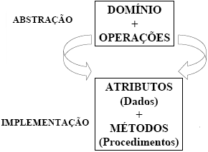
Mapeamento Análise/Implementação
Domínio = características

Slide 28
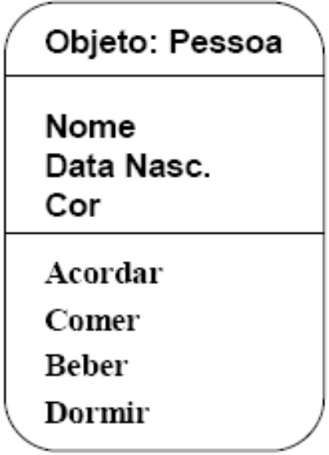
Objetos
Objeto
  Uma Pessoa e um Carro podem ser considerados como um objeto de dados no sentido de que qualquer um deles pode ser definido em termos de um conjunto de atributos e operações
Atributos
Encapsulamento
Métodos

Slide 29


Objetos
Objetos se relacionam com Objetos
  Uma Pessoa pode possuir Carro
  Relacionamento “possuir” define uma conexão específica entre Pessoa e Carro
Possui

Slide 30

Objetos
Atributos
Estado
Métodos
Comportamento
José Gomes
22/10/1990
Branco

Slide 31
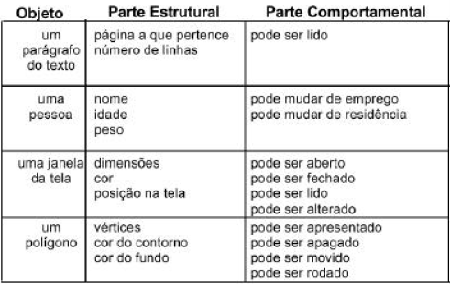
Objetos

Slide 32
Objetos
Uso de objetos como blocos de construção
  Simplicidade
    objetos escondem a complexidade do código.
  Reuso de Código
    Um objeto, depois de criado, pode ser reutilizado por outras aplicações, ter suas funções estendidas e serem usados como blocos fundamentais em sistemas mais complexos
  Integridade dos dados
    Devido ao uso do “encapsulamento”

Slide 33
Modelos

Slide 34
Modelos
Modelos
  São representações simplificadas de objetos, pessoas, itens, tarefas, processos, conceitos, ideias etc. Representam certos dados ou informações. Os dados contidos no modelo são somente relevantes à abstração do mundo real feita.
  Um modelo normalmente contém operações ou procedimentos associados a ele. Por exemplo, em um restaurante:
    Inclusão de um pedido para uma mesa.
    Modificação do status de um pedido.
    Encerramento dos pedidos de uma mesa.

Slide 35
Modelos
Logo
  POO é um paradigma de programação de computadores que
    Usa classes e objetos
      criados a partir dos modelos descritos anteriormente
    para representar e
    processar dados usando programas de computadores.

Slide 36
Modelos
Lâmpada
estadoDaLampada
acende()
apaga()
mostraEstado()
Atenção para os nomes de dados e das operações.
A abrangência do modelo define os dados e operações.

Slide 37
Modelos
Modelo Lampada
Início do modelo
dado estadoDaLampada;
operação acende()
início
estadoDaLampada = aceso;
fim
operação apaga()
início
estadoDaLampada = apagado;
fim
operação mostraEstado()
início
se (estadoDalampada == aceso)
imprime “A lâmpada está acesa”
senão
imprime “A lâmpada está apagada”;
fim
Fim do modelo
Representa uma lâmpada em uso
Acende a Lâmpada
Apaga a Lâmpada
Mostra o estado da lâmpada

Slide 38
Modelos
Data
Dia
Mês
Ano
inicializaData(d,m,a)
dataÉVálida(d,m,a)
mostraData()

